Slide 1
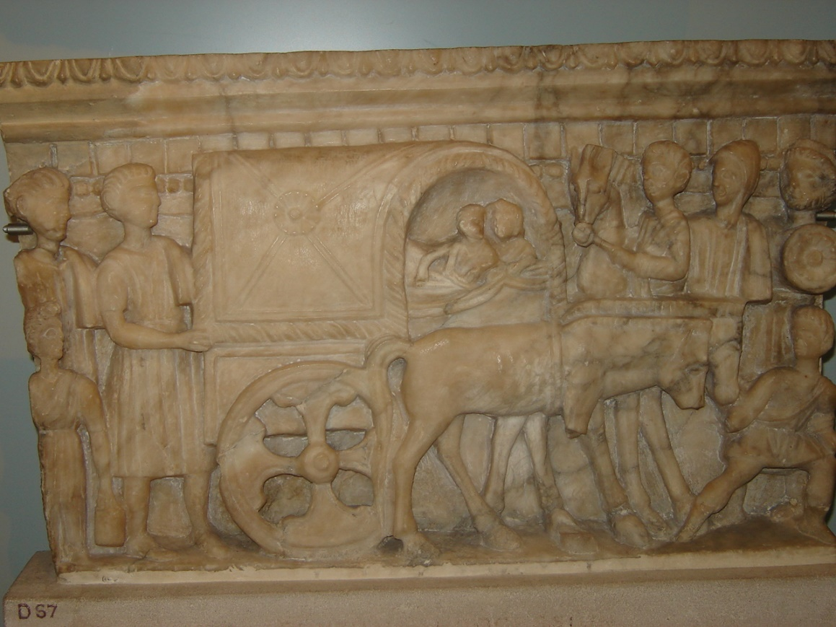
IZNAJDBE V STAREM VEKU
Kaj je skupno naslednjim besedam?
ura, mlin na veter, kolo, motor, avto, vlak, lončarsko vreteno, vodni mlin

Slide 2
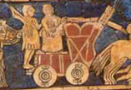
KJE SO IZUMILI KOLO
● KOLO so iznašli v Mezopotamiji pred 7000 leti.
● Velja za eno najpomembnejših
iznajdb v zgodovini človeštva.

Slide 3
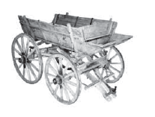
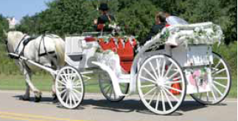
2. KAKO UPORABNA IZNAJDBA JE BILO KOLO
● Uporaba kolesa je pospešila hitrost potovanja in učinkovitost
človekovega dela:
uporaba v prometu:
b) uporaba za izdelavo različnih naprav: škripec …
VOZ
KOČIJA
VLAK

Slide 4
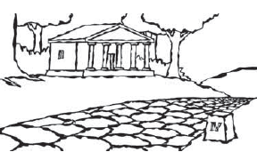
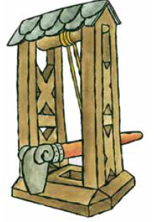
3. KAKŠNA JE BILA TEHNIKA PRI RIMLJANIH
Rimljani so razvili veliko novih iznajdb:
za vojaške potrebe v kmetijstvu za gradnjo stavb in cest

Slide 5
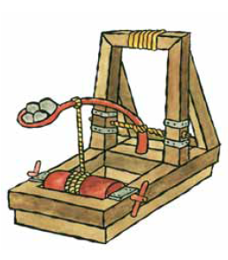
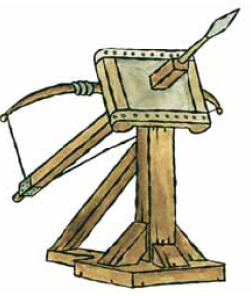
PONOVIMO
● Katere naprave so na slikah?
● Kako so narisane naprave delovale?
● V kakšno pomoč so bile predstavljene naprave?
● Katere naprave so še uporabljali Rimljani?

